Slide 1
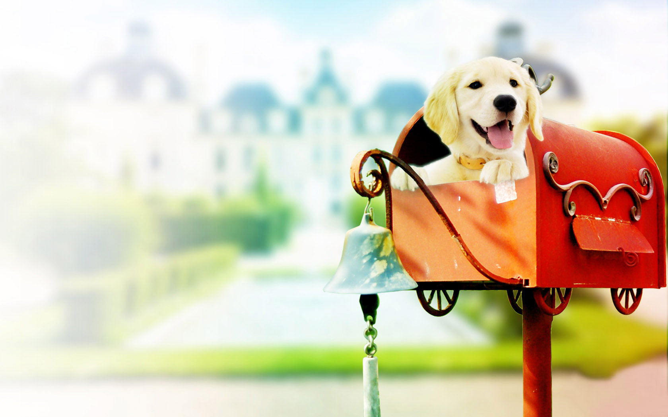

Ένα γράμμα για την Ιωάννα
Δασκάλα : Ελευθερία Παπαδημητρίου

Slide 2
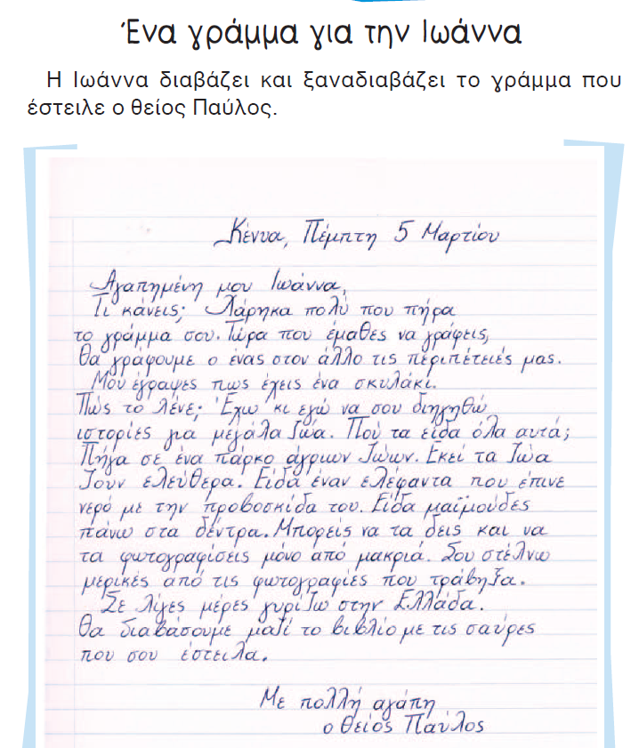

νφ
Ποιος είναι ο τίτλος του μαθήματος;

Slide 3

νφ
Τι μορφή έχει το κείμενο μας; Από πού το καταλάβατε;
;

Slide 4

Τι νομίζετε πως έχει γράψει στο γράμμα του ο θείος Παύλος;

Slide 5

νφ
Ακούμε προσεκτικά τι λέει το γράμμα.

Slide 6
νφ
Διαβάζει σιωπηλά ο καθένας το γράμμα του θείου Παύλου.

Slide 7
νφ
Τι γράφει ο θείος Παύλος στην Ιωάννα; Πού πήγε και τι είδε;

Slide 8
νφ
Η Ιωάννα του έχει γράψει γράμμα; Από πού το κατάλαβες;

Slide 9
νφ
Τι νομίζεις ότι του έγραψε;

Slide 10
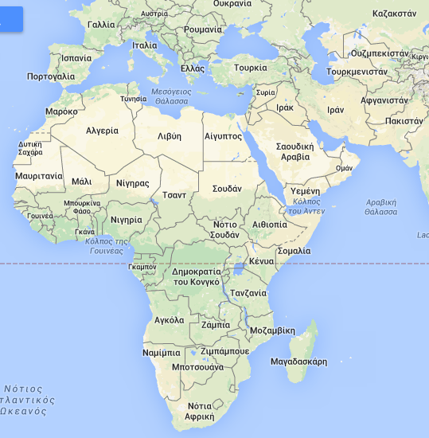
Ας δούμε πρώτα πού βρίσκεται ο θείος Παύλος.

Slide 11
Ας δούμε πώς γράφουμε ένα γράμμα.

Slide 12
Πρώτα γράφουμε τον τόπο
και την ημερομηνία

Slide 13
Έπειτα συνεχίζουμε μιλώντας στο πρόσωπο που στείλαμε το γράμμα. Αυτό λέγεται προσφώνηση.

Slide 14
Μετά γράφουμε τα νέα μας και ό,τι άλλο θέλουμε να πούμε ή να ρωτήσουμε.

Slide 15
Τέλος ,
χαιρετάμε αυτόν που στέλνουμε το γράμμα
και γράφουμε ποιοι είμαστε.

Slide 16
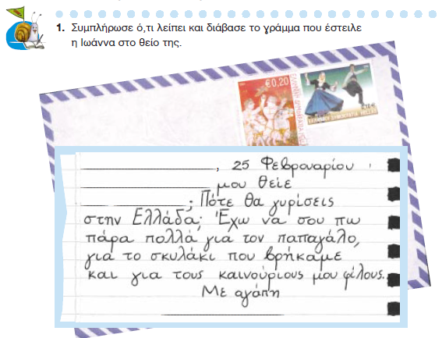

Slide 17
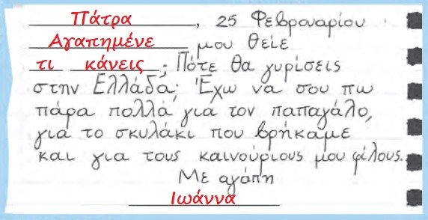

Slide 18
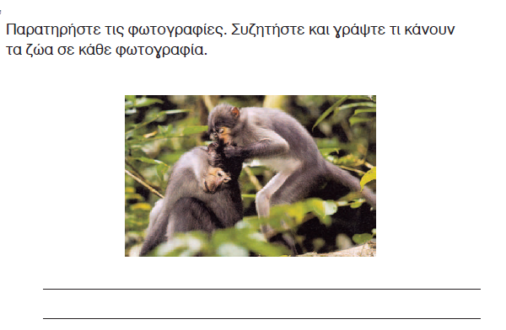
Οι μαϊμούδες παίζουν.

Slide 19
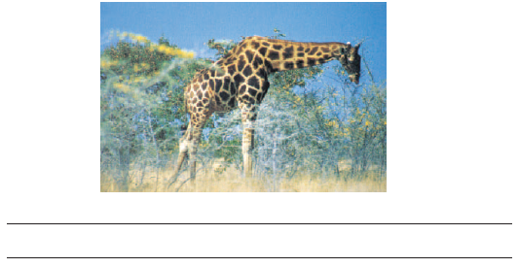
Η καμηλοπάρδαλη
τρώει φύλλα.

Slide 20
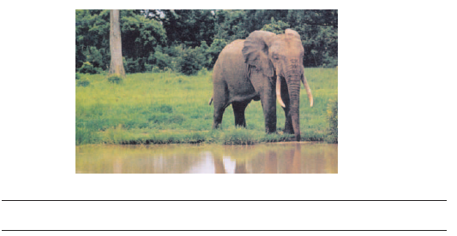
Ο ελέφαντας πίνει νερό.

Slide 21
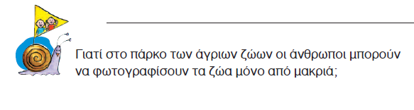
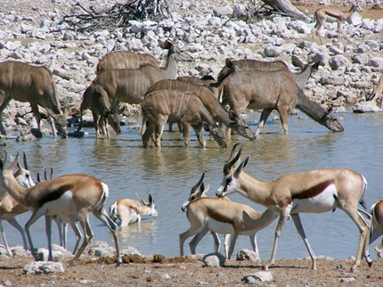

Slide 22
Ένα γράμμα για την Ιωάννα
Τετράδιο Εργασιών
Δασκάλα : Ελευθερία Παπαδημητρίου

Slide 23
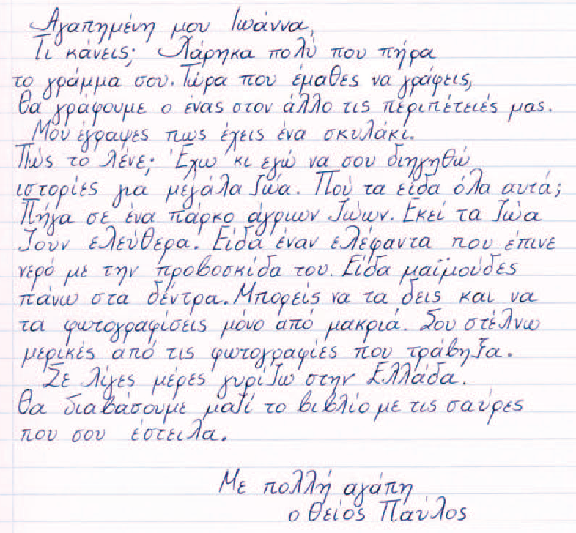
Διαβάζουμε

Slide 24
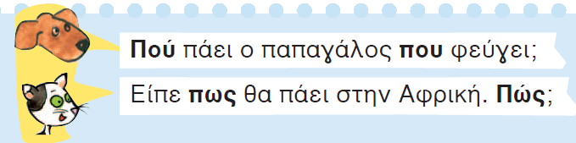

Τι παρατηρούμε;

Slide 25
Όταν το που και πως ρωτάνε
με τόνο πάντα θέλουν να ‘ναι!
Πώς περνάς;
Πού πας;

Slide 26
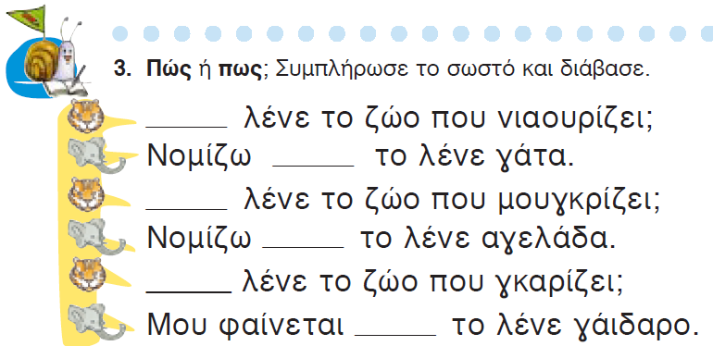
Πώς
πως
Πώς
πως
Πώς
πως

Slide 27
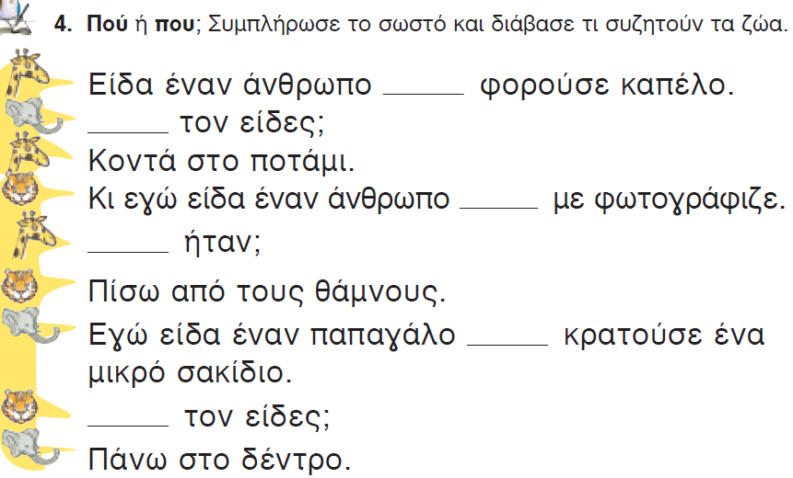
που
Πού
που
Πού
που
Πού

Slide 28
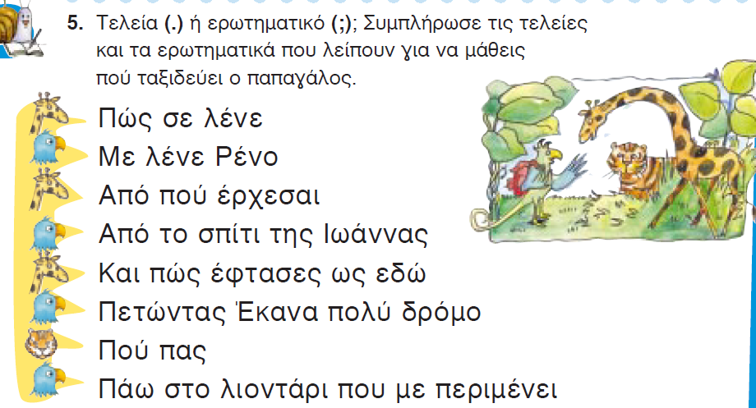
;
.
;
.
;
.
.
;
.

Slide 29
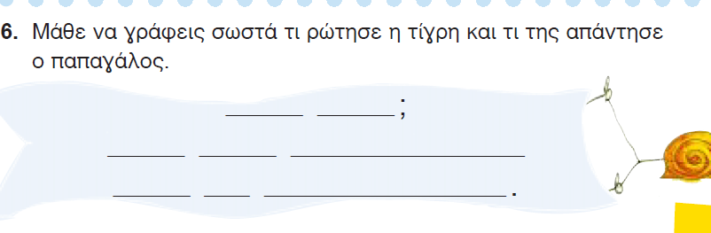
Πού πας ;
Πάω στο λιοντάρι
που με περιμένει .

